Slide 1
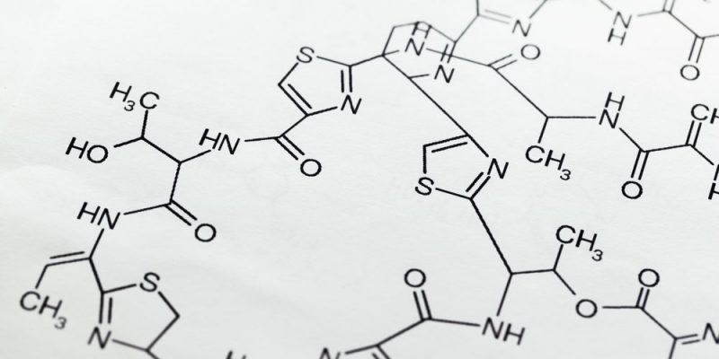
Enlace químico
(Enlace covalente)

Slide 2
Iónico
Átomos
Covalente
Enlaces químicos
Metálico
Fuerzas de Van der Waals
Moléculas
Puente de hidrógeno

Slide 3
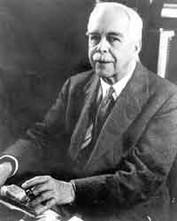
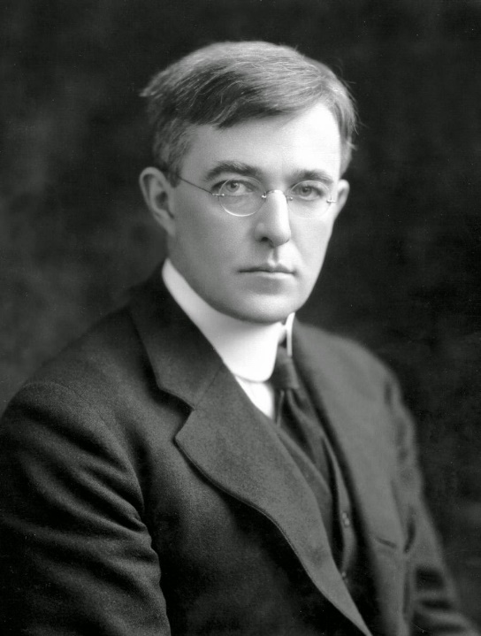
Regla del Octeto
Para explicar mejor la formación de enlaces químicos Walter Kossel y Gilbert N. Lewis enunciaron la regla del octeto, o de los ochos, la cual dice que la tendencia de los átomos de los elementos es completar sus últimos niveles de energía con una noble, es decir, con 8 electrones.

Slide 4
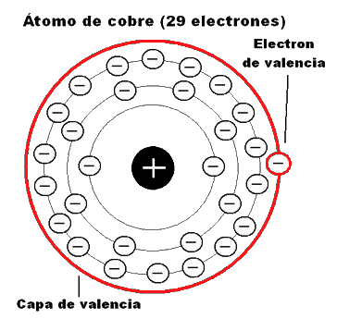
Según la regla del octeto, cuando se forma una unión química los átomos pierden, ganan o comparten electrones, de tal manera que la última capa o capa de valencia de cada átomo completa 8 electrones.
Na
Ca
El modelo de Lewis consiste en escribir el símbolo del elemento y alrededor de este un número de puntos igual que el número de electrones que se encuentran en el último nivel de energía (capa de valencia).

Slide 5
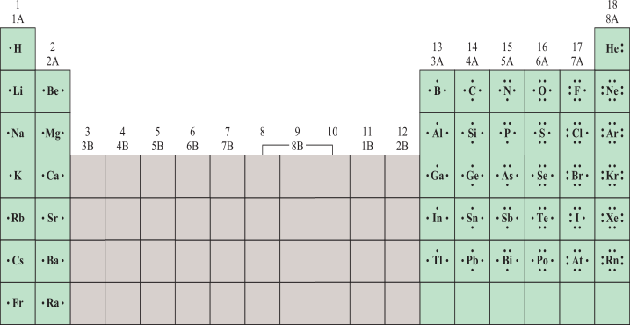
Tabla de elementos con representación de Lewis

Slide 6
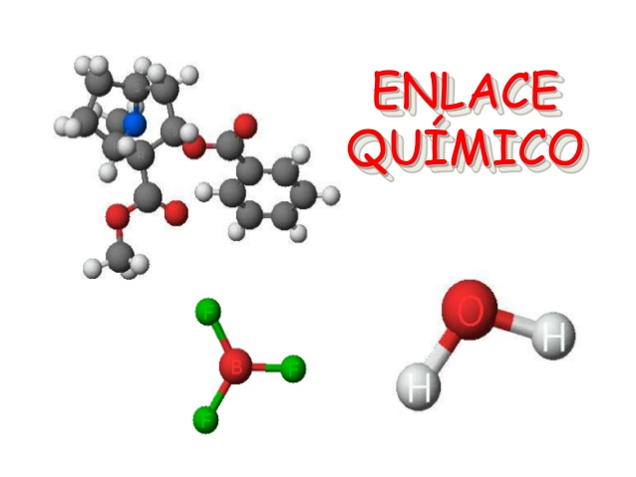
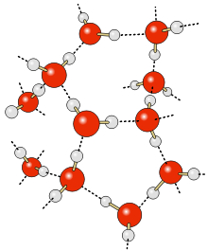
Es un proceso mediante el cual se unen dos o más átomos para dar lugar a un compuesto

Slide 7
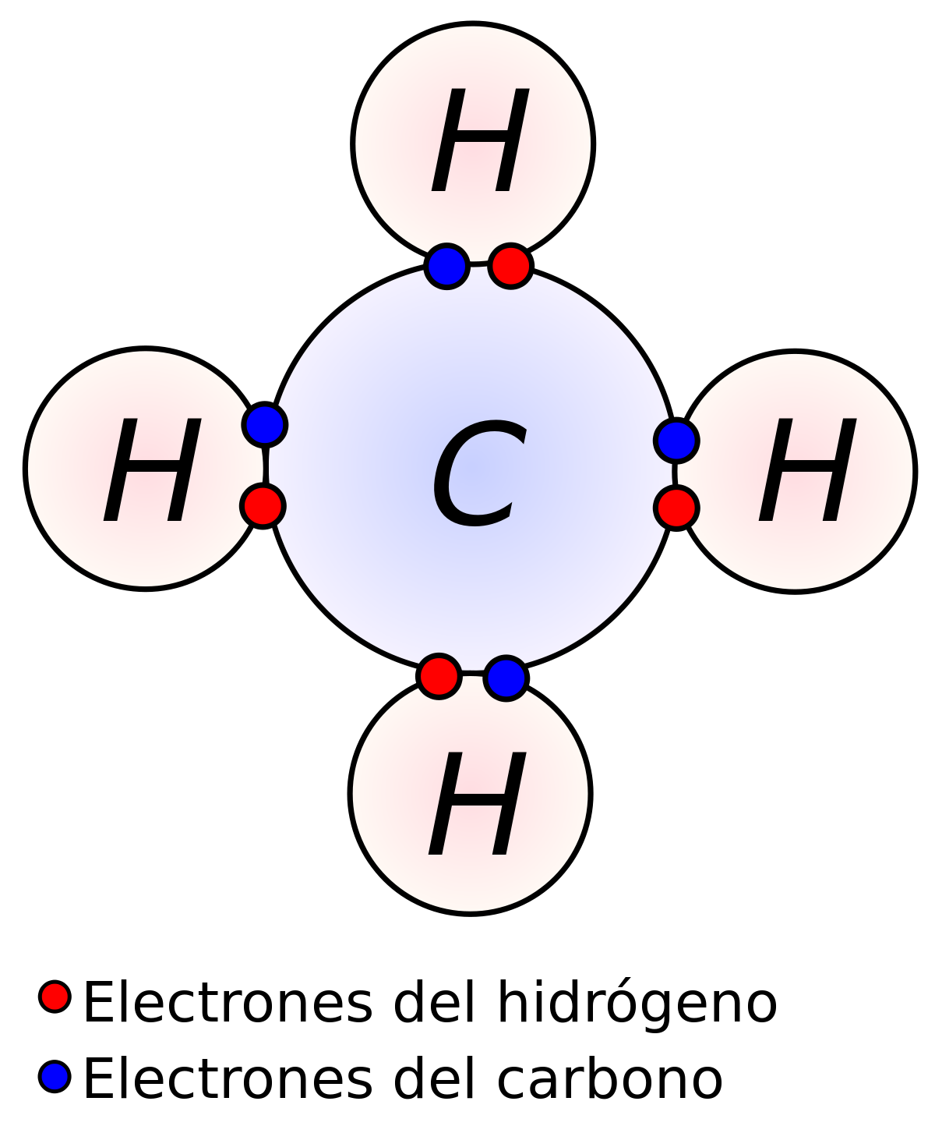
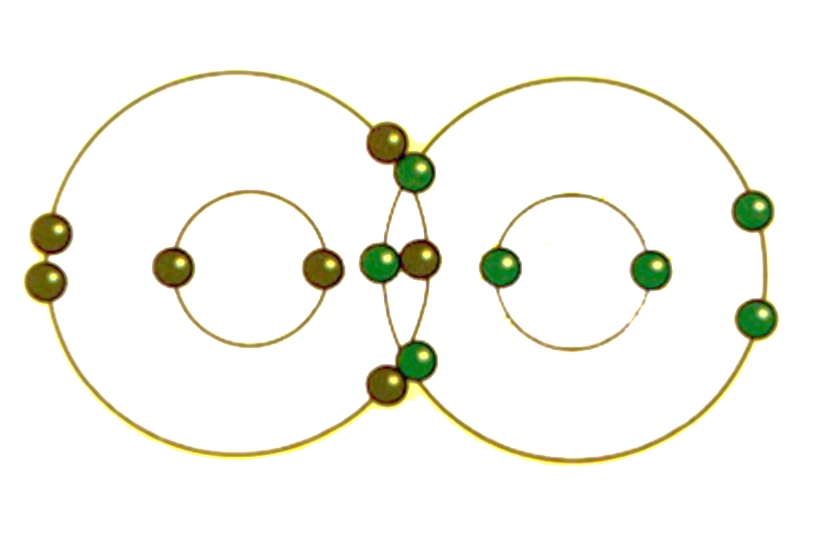
Los enlaces químicos se forman mediante interacciones entre los electrones de valencia y dependiendo del tipo de enlace químico que los une serán las propiedades que lo formen.

Slide 8
Estos cambios electrónicos que producen las uniones entre átomos y moléculas
son de diferente clase y dan lugar a la formación de distintas interacciones, como las interatómicas e intermoleculares.
Enlace iónico
Interatómicas
Enlace covalente
Enlace metálico
Intermoleculares
Fuerzas de Van der Waals
Puente de hidrógeno

Slide 9
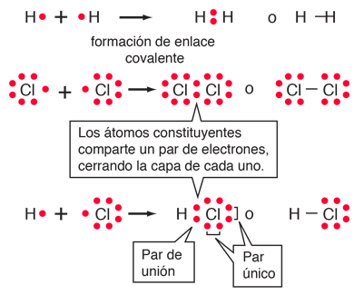
Enlace covalente
Es el tipo de enlace en el que participan átomos de NO metales, que comparten sus electrones.
En su mayoría, los no metales cuentan con afinidades electrónicas altas, de modo que no es posible que donen sus electrones.

Slide 10
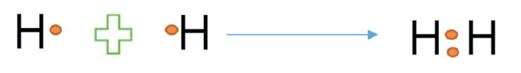
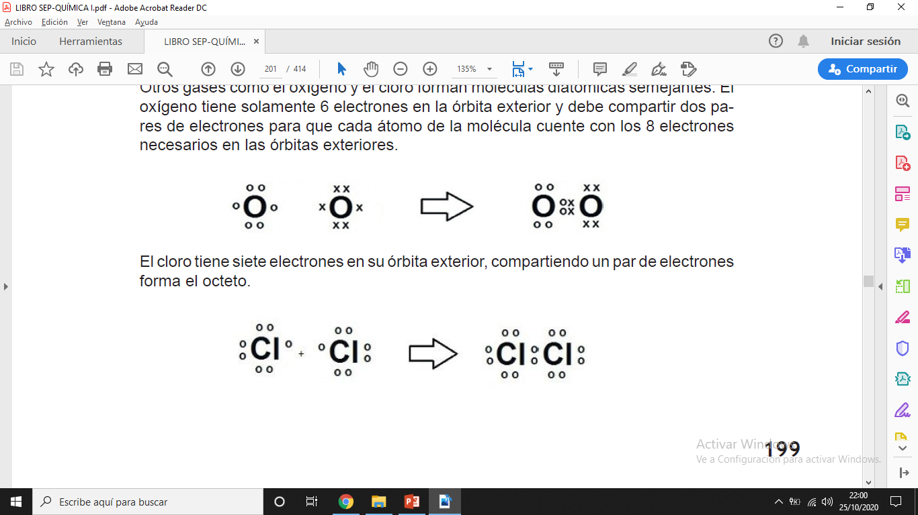
Enlace covalente
No Polar
Se forma entre átomos iguales y en el cual las cargas eléctricas se distribuyen simétricamente.

Slide 11
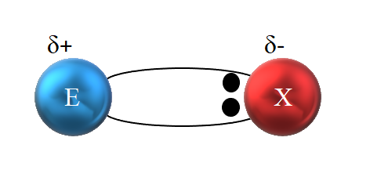
Se forma cuando los electrones enlazantes no son compartidos en forma equitativa por los átomos, esto debido a que uno de los átomos es más negativo que otro, se cumple que la diferencia de electronegatividad es diferente de cero.
Polar

Slide 12
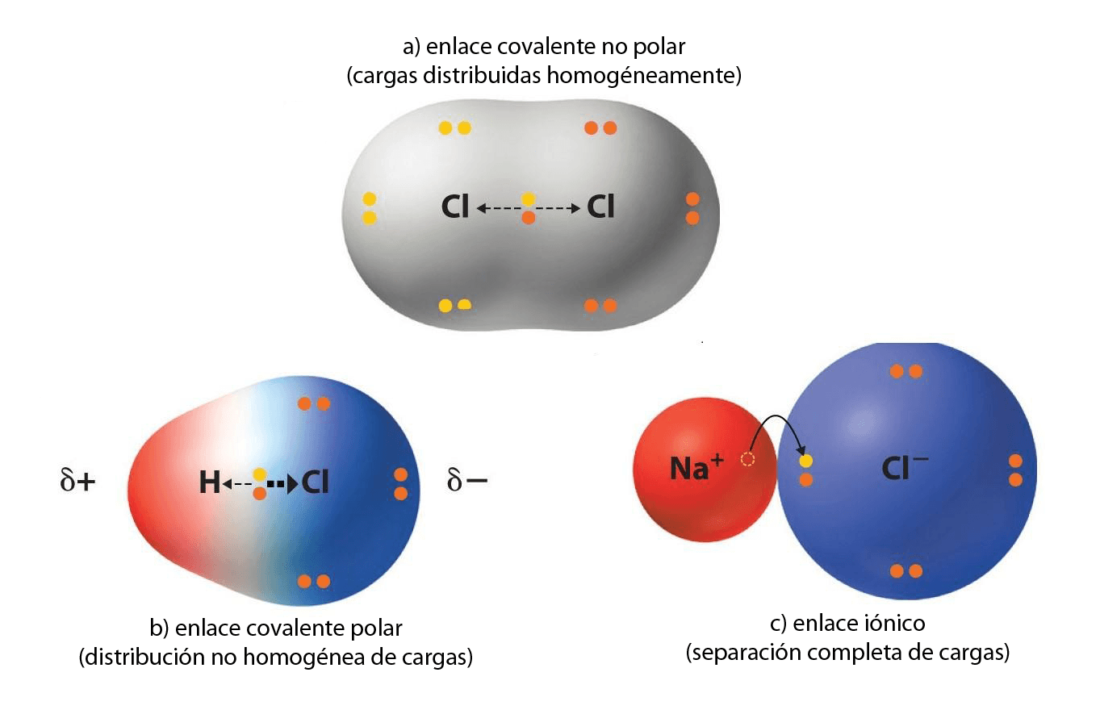

Slide 13
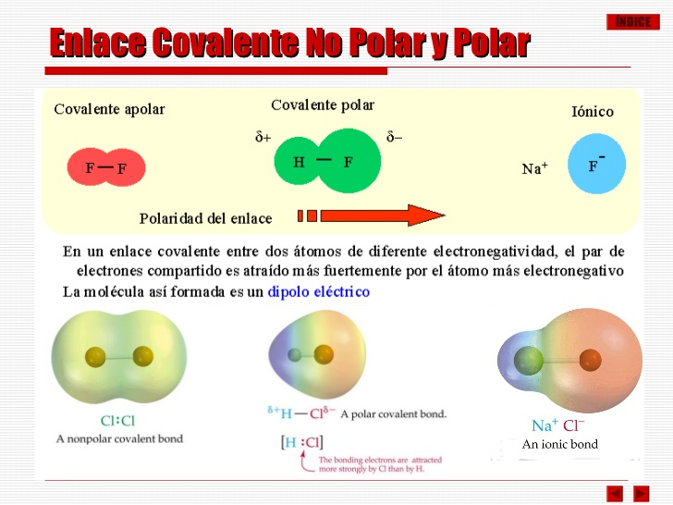

Slide 14
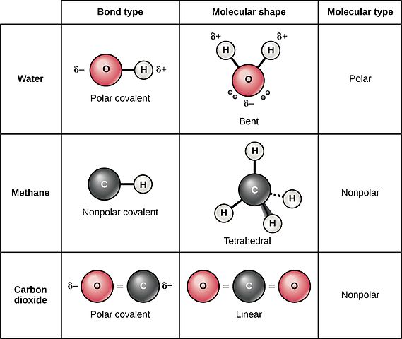

Slide 15
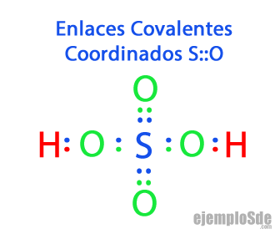
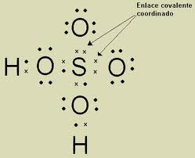
En este enlace los átomos que se combinan comparten electrones, pero el par necesario para formar el enlace es proporcionado solamente por uno de ellos.
Coordinado

